Slide 1



OneWay
Weniger Baustellen
Mehr Fortschritt

Slide 2
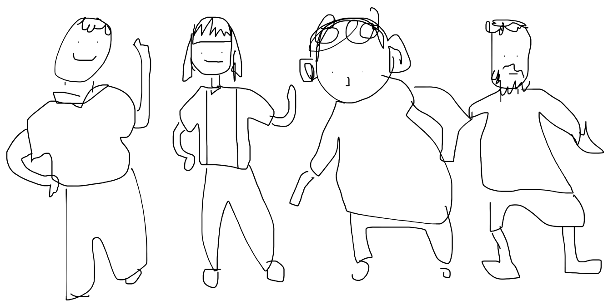
MEET THE TEAM
David,
Data Science
Natalie, Process Manager
Philipp,
Software
Developer
Viktor,
Data Science
01

Slide 3

CO₂-Neutralität
2035
02

Slide 4
UNZUFRIEDENE BÜRGER
UNKOORDINIERTE BAUSTELLEN
AKTUELLE
SITUATION
UNÜBERSICHTLICHE PLANUNG
FACHKRÄFTE- MANGEL
03

Slide 5
Informieren
Optimieren
04

Slide 6
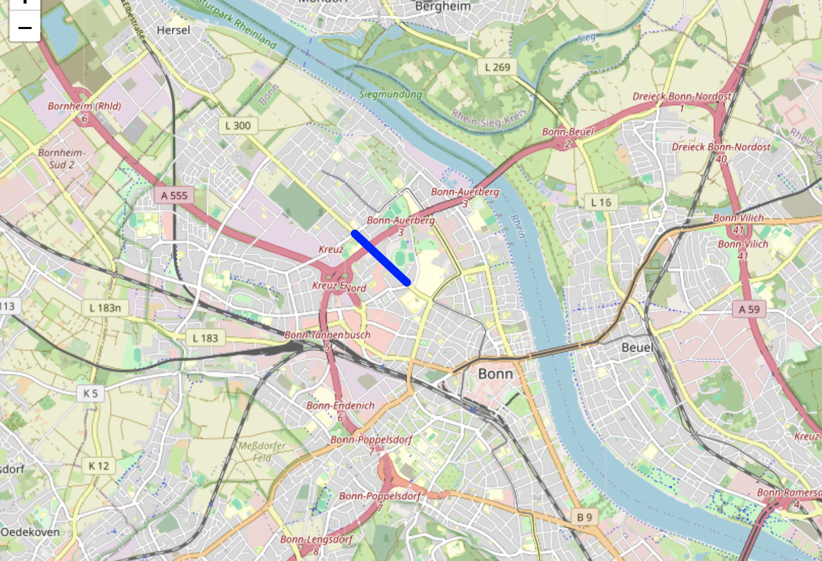
www.bonn-baustelle.de
05
Notes:
www.bonn-baustelle.de

Slide 7
STADT
BENEFITS
INFRASTRUKTUR
BETREIBER
BÜRGER
06
Notes:
Mit den Beteiligten im Fokus haben wir uns auf drei Parteien geeinigt
Die Stadt als Zentrale Genehmigungsstelle und Auftraggeber
Die Infrastrukturbetreiber als Arbeitnehmer
Die Bürger, welche in anliegenden Geschäften arbeiten und in den betroffenen Strassen wohnen

Slide 8
STADT
BENEFITS
INFRASTRUKTUR
BETREIBER
BÜRGER
Relevante Dokumentenverwaltung
06
Notes:
Erste Funktion
Alle Notwendigen Baustelleninformationen an einem Ort
Wer bauen möchte findet hier notwendige Dokumente
Wer genehmigen muss, sieht alle Dokumente für ein Projekt

Slide 9
STADT
BENEFITS
INFRASTRUKTUR
BETREIBER
BÜRGER
Relevante Dokumentenverwaltung
Optimierte Planungsprozesse
06
Notes:
Häufig erwähnt: Unnötiger Planungsstress!
System meldet Überschneidung & Doppelte Planungen
Vermeidung langer bauarbeiten
Das freut den Bürger & die Betroffenen Institutionen

Slide 10
STADT
BENEFITS
INFRASTRUKTUR
BETREIBER
BÜRGER
Relevante Dokumentenverwaltung
Optimierte Planungsprozesse
Standardisierte Genehmigung
06
Notes:
Alle Dokumente für eine Baustelle aufgelistet
Aufsuchen bestimmter Dokumente vereinfacht
Protokollierung der Änderungen eines Auftrags

Slide 11
STADT
BENEFITS
INFRASTRUKTUR
BETREIBER
Bürger Informationsstelle
BÜRGER
Relevante Dokumentenverwaltung
Optimierte Planungsprozesse
Standardisierte Genehmigung
06
Notes:
Die vorhandene Datenbank wird mit Hilfe von KI zusammengefasst
Daraus können automatisch FAQs erstellt werden
Bürger relevante Informationen auf einer Webseite auffindbar

Slide 12
STADT
BENEFITS
INFRASTRUKTUR
BETREIBER
Bürger Informationsstelle
BÜRGER
Relevante Dokumentenverwaltung
Optimierte Planungsprozesse
Standardisierte Genehmigung
Zentralisierte Plattform
07
Notes:
Alle Funktionen auf einer Plattform
Spart menschliche Schnittstellen
Eine Plattform (für alle)
Skallieren? Heute in Bonn, morgen in Deutschland

Slide 13

OneWay
www.bonn-baustelle.de
08
Notes:
fotos

Slide 14

OneWay
www.bonn-baustelle.de
09
Notes:
fotos

Slide 15
BUSSINES
MODEL
Haupt Software
Modulare Erweiterbarkeit
Spezifischer Datenschutz
Selbst hosten oder wir hosten!
10

